Slide 1

Soedarmanto, SE,MM
2 September 2026
JURNAL UMUM

Slide 2
ATURAN PEMBUKUAN
CARA MUDAH MENGHAFAL
Jika Akun bertambah, maka jurnalnya sama dengan saldo normalnya
Jika Akun Berkurang, maka Jurnalnya berlawanan dengan saldo normalnya
Kelompok Akun | Bertambah(+) | Berkurang(-) | Saldo Normal
Harta/Asset | Debet (D) | Kredit (K) | Debet
Utang/Likuiditas | Kredit (K) | Debet (D) | Kredit
Modal/Ekuitas | Kredit (K) | Debet (D) | Kredit
Pendapatan | Kredit (K) | Debet (D) | Kredit
Beban | Debet (D) | Kredit (K) | Debet
Prive | Debet (D) | Kredit (K) | Debet

Slide 3
Analisis Transaksi
Pada tanggal 1 Agustus 2020, Tuan Budi mendirikan Jasa Pengangkutan dengan nama Mitra Usaha. Transaksi yang terjadi selama bulan Agustus 2020 adalah sebagai berikut.
2 Agustus 2020, Tuan Budi menginvestasikan sebagai modal awalnya :
Uang tunai Rp 750.000.000
Peralatan Rp 25.000.000
5 Agustus 2020, dibayar sewa gedung untuk dua tahun Rp 18.000.000
7 Agustus 2020, dibeli perlengkapan Rp 1.700.000 secara tunai dan peralatan Rp 3.500.000 secara kredit
10 Agustus 2020, diselesaikan pekerjaan sebesar Rp 1.950.000, telah diterima tunai Rp 350.000 dan sisanya difaktur untuk ditagih
12 Agustus 2020, dibeli tambahan perlengkapan Rp 450.000 secara tunai
16 Agustus 2020, diterima tunai jasa pengangkutan Rp 1.700.000
20 Agustus 2020, telah diselesaikan pekerjaan sebesar Rp 1.900.000 dan dikirim tagihan kepada pelanggan, pembayaran seminggu setelah pengiriman
22 Agustus 2020, dibayar utang atas pembelian peralatan Rp 1.750.000
28 Agustus 2020, diterima pembayaran sebagian tagihan dari debitur Rp 400.000
30 Agustus 2020, dibayar gaji karyawan Rp 1.850.000
31 Agustus 2020, perlengkapan yang terpakai sebesar Rp 200.000

Slide 4
2 Agustus 2020, Tuan Budi menginvestasikan sebagai modal awalnya :
Uang tunai Rp 750.000.000
Peralatan Rp 25.000.000
Kelompok Akun | Saldo Normal
Harta/Asset | Debet
Utang/Likuiditas | Kredit
Modal/Ekuitas | Kredit
Pendapatan | Kredit
Beban | Debet
Prive | Debet
CARA MENGHAFAL Jika Akun bertambah, maka jurnalnya sama dengan saldo normalnya Jika Akun Berkurang, maka Jurnalnya berlawanan dengan saldo normalnya
Analisis Transaksi :
Kas + (D) Rp 750.000.000
Peralatan + (D) Rp 25.000.000
Modal + (K) Rp 775.000.000
Jurnal Umum :
Tanggal |  | Keterangan | Ref | Debit | Kredit
Agustus 2020 | 2 | Kas Peralatan Modal (Modal Awal) |  | Rp 750.000.000 Rp 25.000.000 | Rp 775.000.000

Slide 5
Kelompok Akun | Saldo Normal
Harta/Asset | Debet
Utang/Likuiditas | Kredit
Modal/Ekuitas | Kredit
Pendapatan | Kredit
Beban | Debet
Prive | Debet
CARA MENGHAFAL Jika Akun bertambah, maka jurnalnya sama dengan saldo normalnya Jika Akun Berkurang, maka Jurnalnya berlawanan dengan saldo normalnya
5 Agustus 2020, dibayar sewa gedung untuk dua tahun Rp 18.000.000
Analisis Transaksi :
Sewa dibayar dimuka + (D) Rp 18.000.000
Kas – (K) Rp 18.000.000
Jurnal Umum :
Tanggal |  | Keterangan | Ref | Debit | Kredit
Agustus 2020 | 5 | Sewa dibayar dimuka Kas (Menyewa gedung untuk dua tahun) |  | Rp 18.000.000 | Rp 18.000.000

Slide 6
7 Agustus 2020, dibeli perlengkapan Rp 1.700.000 secara tunai dan peralatan Rp 3.500.000 secara kredit
Analisis Transaksi :
Perlengkapan + (D) Rp 1.700.000
Kas – (K) Rp 1.700.000
Peralatan + (D) Rp 3.500.000
Hutang + (K) Rp 3.500.000
Jurnal Umum :
Tanggal |  | Keterangan | Ref | Debit | Kredit
Agustus 2020 | 7 | Perlengkapan Kas (Membeli perlengkapan secara tunai) Peralatan Hutang (Membeli peralatan secara kredit) |  | Rp 1.700.000 Rp 3.500.000 | Rp 1.700.000 Rp 3.500.000

Slide 7
10 Agustus 2020, diselesaikan pekerjaan sebesar Rp 1.950.000, telah diterima tunai Rp 350.000 dan sisanya difaktur untuk ditagih
Analisis Transaksi :
Kas + (D) Rp 350.000
Piutang + (D) Rp 1.600.000
Pendapatan + (K) Rp 1.950.000
Jurnal Umum :
Tanggal |  | Keterangan | Ref | Debit | Kredit
Agustus 2020 | 10 | Kas Piutang Pendapatan (Menerima pendapatan jasa dan sisanya mengirim faktur) |  | Rp 350.000 Rp 1.600.000 | Rp 1.950.000

Slide 8
12 Agustus 2020, dibeli tambahan perlengkapan Rp 450.000 secara tunai
Analisis Transaksi :
Perlengkapan + (D) Rp 450.000
Kas – (K) Rp 450.000
Jurnal Umum :
Tanggal |  | Keterangan | Ref | Debit | Kredit
Agustus 2020 | 12 | Perlengkapan Kas (Membeli perlengkapan secara tunai) |  | Rp 450.000 | Rp 450.000

Slide 9
16 Agustus 2020, diterima tunai jasa pengangkutan Rp 1.700.000
Analisis Transaksi :
Kas + (D) Rp 1.700.000
Pendapatan + (K) Rp 1.700.000
Jurnal Umum :
Tanggal |  | Keterangan | Ref | Debit | Kredit
Agustus 2020 | 16 | Kas Pendapatan (Menerima pendapatan jasa) |  | Rp 1.700.000 | Rp 1.700.000

Slide 10
20 Agustus 2020, telah diselesaikan pekerjaan sebesar Rp 1.900.000 dan dikirim tagihan kepada pelanggan, pembayaran seminggu setelah pengiriman
Analisis Transaksi :
Piutang + (D) Rp 1.900.000
Pendapatan + (K) Rp 1.900.000
Jurnal Umum :
Tanggal |  | Keterangan | Ref | Debit | Kredit
Agustus 2020 | 20 | Piutang Pendapatan (Mengirim faktur) |  | Rp 1.900.000 | Rp 1.900.000

Slide 11
22 Agustus 2020, dibayar utang atas pembelian peralatan Rp 1.750.000
Analisis Transaksi :
Hutang – (D) Rp 1.750.000
Kas – (K) Rp 1.750.000
Jurnal Umum :
Tanggal |  | Keterangan | Ref | Debit | Kredit
Agustus 2020 | 22 | Hutang Kas (Membayar hutang atas pembelian peralatan) |  | Rp 1.750.000 | Rp 1.750.000

Slide 12
28 Agustus 2020, diterima pembayaran sebagian tagihan dari debitur Rp 400.000
Analisis Transaksi :
Kas + (D) Rp 400.000
Piutang – (K) Rp 400.000
Jurnal Umum :
Tanggal |  | Keterangan | Ref | Debit | Kredit
Agustus 2020 | 28 | Kas Piutang (Diterima piutang jasa) |  | Rp 400.000 | Rp 400.000

Slide 13
30 Agustus 2020, dibayar gaji karyawan Rp 1.850.000
Analisis Transaksi :
Beban Gaji + (D) Rp 1.850.000
Kas – (K) Rp 1.850.000
Jurnal Umum :
Tanggal |  | Keterangan | Ref | Debit | Kredit
Agustus 2020 | 30 | Beban Gaji Kas (Membayar gaji karyawan) |  | Rp 1.850.000 | Rp 1.850.000

Slide 14
31 Agustus 2020, perlengkapan yang terpakai sebesar Rp 200.000
Analisis Transaksi :
Beban Perlengkapan + (D) Rp 200.000
Perlengkapan – (K) Rp 200.000
Jurnal Umum :
Tanggal |  | Keterangan | Ref | Debit | Kredit
Agustus 2020 | 31 | Beban Perlengkapan Perlengkapan (Perlengkapan terpakai) |  | Rp 200.000 | Rp 200.000

Slide 15
MITRA USAHA
JURNAL UMUM
PERIODE AGUSTUS 2020
Tanggal |  | Keterangan | Reff | Debit | Kredit
Agustus 2020 | 2 | Kas Peralatan Modal (Modal Awal) |  | Rp 750.000.000 Rp 25.000.000 | Rp 775.00.000
 | 5 | Sewa dibayar dimuka Kas (Menyewa gedung untuk dua tahun) |  | Rp 18.000.000 | Rp 18.000.000
 | 7 | Perlengkapan Kas (Membeli perlengkapan secara tunai) Peralatan Hutang (Membeli peralatan secara kredit) |  | Rp 1.700.000 Rp 3.500.000 | Rp 1.700.000 Rp 3.500.000
 | 10 | Kas Piutang Pendapatan (Menerima pendapatan jasa dan sisanya mengirim faktur) |  | Rp 350.000 Rp 1.600.000 | Rp 1.950.000
 | 12 | Perlengkapan Kas (Membeli perlengkapan secara tunai) |  | Rp 450.000 | Rp 450.000

Slide 16
Tanggal |  | Keterangan | Reff | Debit | Kredit
Agustus 2020 | 16 | Kas Pendapatan (Menerima pendapatan jasa) |  | Rp 1.700.000 | Rp 1.700.000
 | 20 | Piutang Pendapatan (Mengirim faktur) |  | Rp 1.900.000 | Rp 1.900.000
 | 22 | Hutang Kas (Membayar hutang atas pembelian peralatan) |  | Rp 1.750.000 | Rp 1.750.000
 | 28 | Kas Piutang (Diterima piutang jasa) |  | Rp 400.000 | Rp 400.000
 | 30 | Beban Gaji Kas (Membayar gaji karyawan) |  | Rp 1.850.000 | Rp 1.850.000
 | 31 | Beban perlengkapan Perlengkapan (Pemakaian perlengkapan) |  | Rp 200.000 | Rp 200.000
 | JUMLAH |  |  | Rp 808.400.000 | Rp 808.400.000

Slide 17
POSTING KE BUKU BESAR

Slide 18
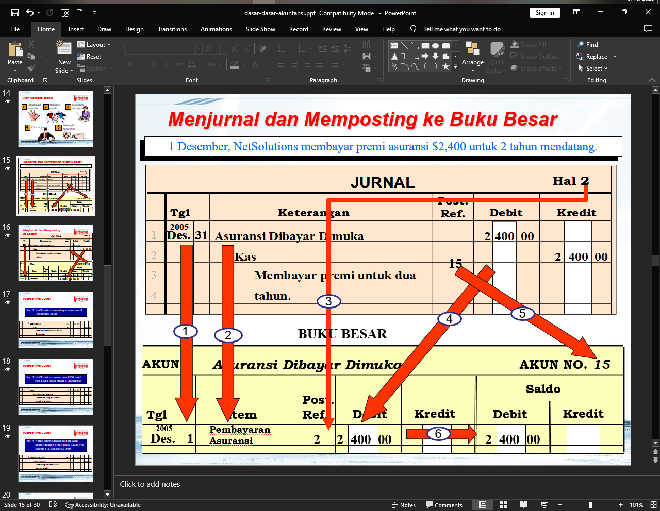

Slide 19
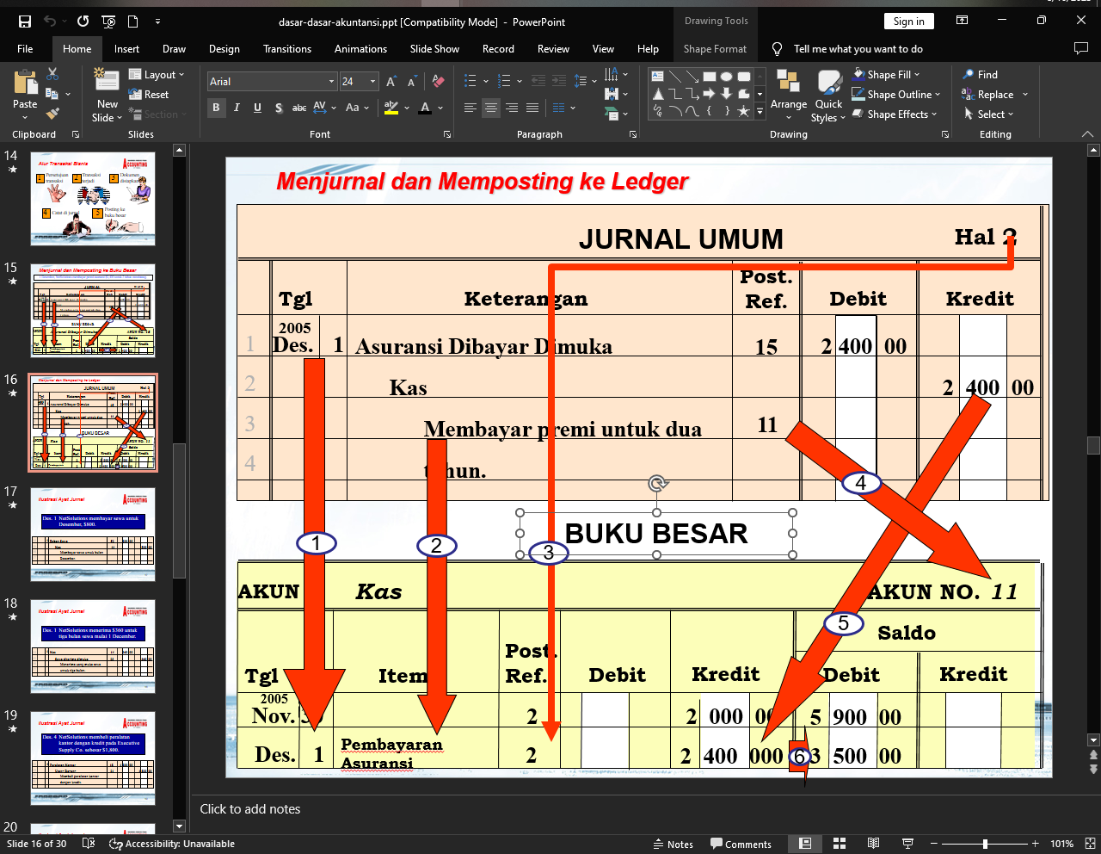

Slide 20
TERIMA KASIH

Slide 21
LATIHAN
Ibu Seila mendirikan usaha laundry dengan nama ‘Kinclong Laundry’. Adapun transaksi selama bulan Januari adalah sebagai berikut:
2 Januari 2015 Ibu Seila menyetorkan uang dalam usahanya sebesar Rp 23.000.000
5 Januari 2015 Ibu Seila menyewa gedung untuk tempat usaha selama satu tahun sebesar Rp 12.000.000
10 Januari 2015 dibeli peralatan laundry (mesin cuci, selang air, setrika) sebesar Rp 7.300.000 dibayar tunai Rp. 6.000.000 sisanya hutang
12 Januari 2015 dibeli perlengkapan berupa sabun cuci, pewangi, dan pelembut sebesar Rp 3.000.000 dibayar tunai

Slide 22
16 Januari 2015 diterima hasil laundry selama 1 minggu pertama sebesar Rp 750.000
20 Januari 2015 dibayar biaya listrik, air, dan telepon sebesar Rp 350.000
23 Januari 2015 dibayar sebagian uang atas pembelian perlatan laundry sebesar Rp 300.000
26 Januari 2015 Ibu Seila menggunakan uang perusahaan sebesar Rp 250.000 untuk keperluan pribadi
28 Januari 2015 diterima hadil laundry sebesar Rp 500.000
30 Januari 2015 dibayar gaji pegawai sebesar Rp 600.000

Slide 23
TERIMA KASIH

